Slide 1
Umriss Styropor- und Styrodur-Platte
Diese Folie ausdrucken, laminieren, das Rechteck ausschneiden und den Umriss auf die Platten (Styropor und Styrodur) übertragen. Dann ausschneiden.
Styropor-Platte: 240*145*15 mm
Styrodur-Platte: 240*145*20 mm

Slide 2
Styrodur-Platte 1 (Grundriss-Darstellung)
Diese Folie ausdrucken, laminieren und die Rechtecke ausschneiden. Das ergibt eine Schablone zum Aufmalen der Schnittlinien auf die Styrodur-Platte. Danach mit Styropor-Schneider ausschneiden (rot gepunktete Linien sind Schnittansätze).
Wichtig: Die farbig markierten Formen werden weiter benötigt, die weißen sind Abfall.
ek17_I Indikatoren I
Flasche, 50mL, weit
Höhe: 40mm
Breite: 40mm
Tiefe: 20mm
Flasche, 50mL, weit
Höhe: 40mm
Breite: 40mm
Tiefe: 20mm
Flasche, 50mL, weit
Höhe: 40mm
Breite: 40mm
Tiefe: 20mm
Flasche, 50mL, weit
Höhe: 40mm
Breite: 40mm
Tiefe: 20mm
Erlenmeyerkolben, 25mL, weit
Höhe: 45mm
Breite: 45mm
Tiefe: 20mm
Beutel mit Filterpapier 70mm
Höhe: 10mm; Breite: 100mm; Tiefe: 20mm
Beutel mit Filterpapier 50mm
Höhe: 10mm; Breite: 100mm; Tiefe: 20mm
Pinsel 2x
Höhe: 30mm
Breite: 165mm
Tiefe: keilförmig
Flasche, 50mL, eng
Höhe: 39mm
Breite: 39mm
Tiefe: 20mm
Beutel mit Zauberstiften
Höhe: 25mm
Breite: 155mm
Tiefe: keilförmig
pH-Papier
Höhe: 15mm; Breite: 55mm; Tiefe: 20mm

Slide 3
Magenta Rechteck
Diesen Quader mit einem Messer zu einem Keil schneiden. TIPP: Am besten an einem Lineal entlang schneiden.
Einen der zwei Keile zurück in das Loch der Styrodur-Platte kleben.
Hier schneiden.
Den Magenta farbigen Teil in das Loch kleben.

Slide 4
Übersicht des Aufbaues (seitliche Ansicht)
Nur zu Orientierung.
Styrodurplatte 1
Klebung
Styroporplatte

Slide 5
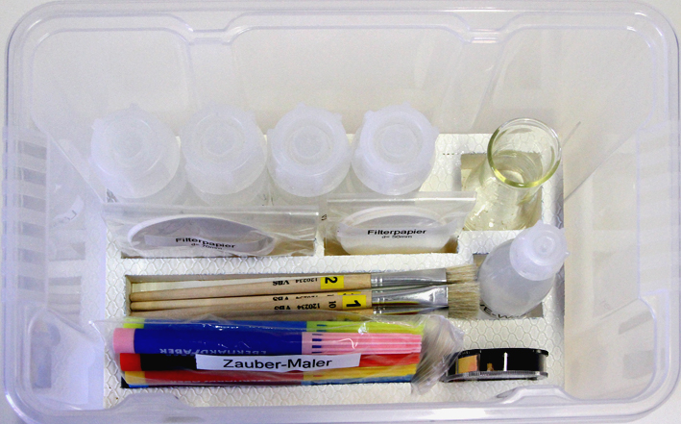
Aufsicht bestückte Kiste

